Slide 1


小鹰学飞
淮安市阳光国际学校： 彭 辉 ０５１７－４８９８９８９

Slide 2
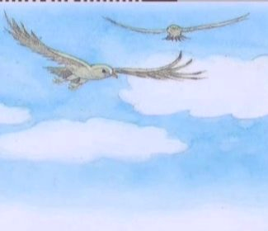
按要求自由朗读课文：
（1）读通句子，读顺全文。
（2）对照课后生字表，划出生字
认真读一读字音，记一记字形。

Slide 3
yīng pīn ǎi jí chuǎn
鹰 拼 矮 急 喘

Slide 4
yáo suàn gǔ mìng cù
摇 算 鼓 命 促
pán dǐng ba zǒng xuán
盘 顶 吧 总 旋

Slide 5
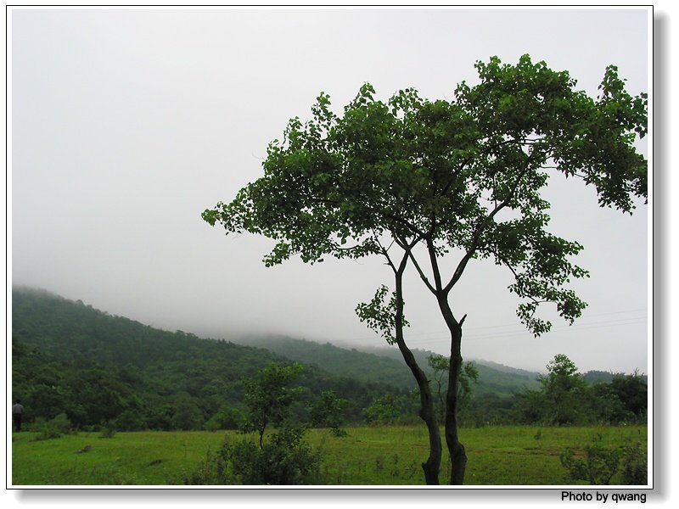

一只小鹰跟着老鹰学飞行。小鹰飞到大树的上面，它高兴地喊起来：“我已经会飞啦！”
老鹰摇摇头说：“飞得只比大树高，还不算会飞。”

Slide 6
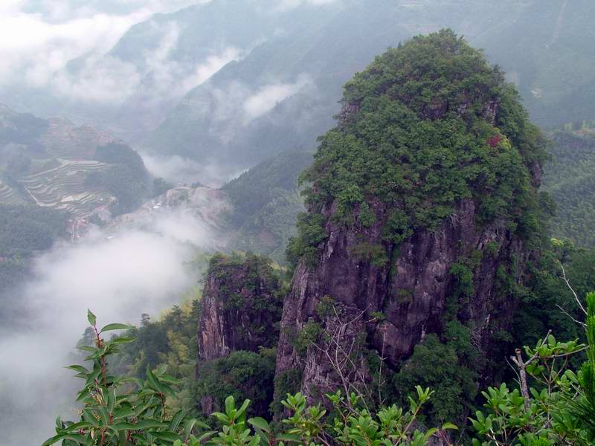

小鹰又跟着老鹰向上飞。小鹰飞到大山的上空，它又高兴地喊起来：“我真的会飞啦！”
老鹰又摇摇头说：“飞得只比大山高，还不算会飞。”

Slide 7
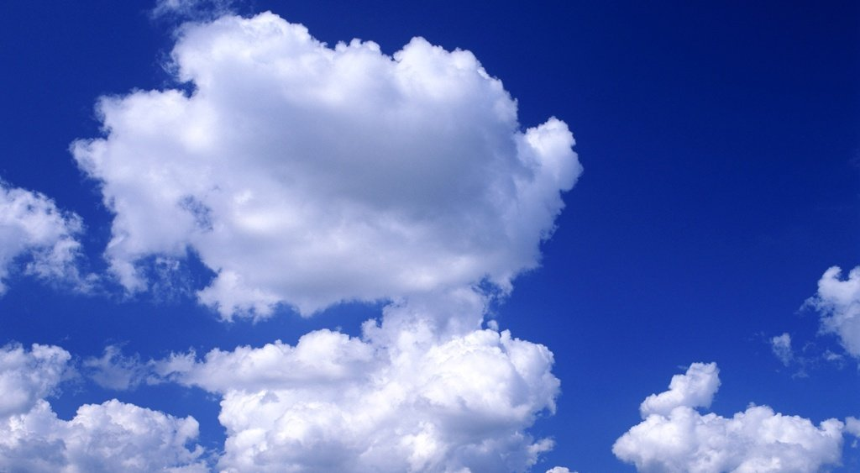

小鹰只好鼓起劲，跟着老鹰拼命向上飞。飞呀，飞呀，大树看不见了，大山也变得矮小了。小鹰急促地喘着气，对老鹰说：“现在……我总算……会飞了吧？”
老鹰向头顶上指了指说：“孩子，你往上看！”小鹰一抬头，只见白云上面还有几只鹰在盘旋呢！

Slide 8
比一比，看谁说得好。
当小鹰看到白云上面还有几只鹰在盘旋时，小鹰会怎么想？怎么说？怎么做呢？

Slide 9
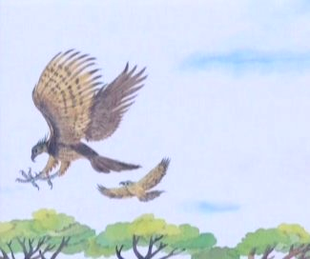
学无止境 虚心好学

